Slide 1
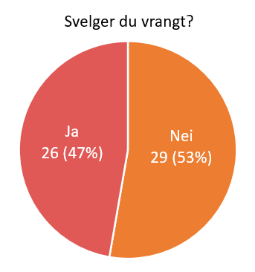
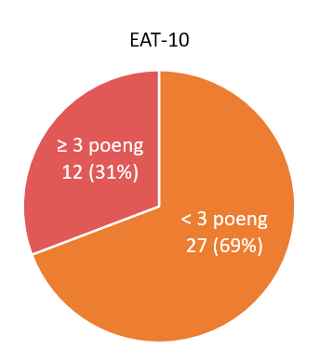
Dysfagi blant MS-pasienter på poliklinikken
Kartlegging og kvalitetsforbedring av diagnostikken av dysfagi blant MS-pasienter ved nevrologisk poliklinikk, Haukeland Universitetssjukehus
Maria Karolina Aaby Universitetet i Bergen
rib008@uib.no
Bakgrunn
Dysfagi forekommer hos 30-40 % av MS-pasienter. Det har negativ innvirkning på livskvalitet og sosial deltakelse, og er assosiert med signifikant morbiditet og mortalitet (1). Likevel er det et MS-symptom som har vist seg å være underrapportert, underdiagnostisert og underbehandlet (2). Formålet med prosjektet er å estimere forekomsten av dysfagi blant MS-pasienter ved nevrologisk poliklinikk, Haukeland Universitetssjukehus (HUS), kartlegge mulige risikofaktorer, om svelgevansker er identifisert, diagnostisert og håndtert, samt å sammenligne bruk av direkte utspørring og spørreskjemaet EAT-10 som screeningmetoder for dysfagi hos MS-pasienter.
Resultater
26 (47%) av pasientene bekreftet svelgevansker ved direkte spørsmål. 39 pasienter fylte ut spørreskjemaet. 12 (30,8%) hadde en score på EAT-10 ≥ 3, som indikerer tilstedeværelse av dysfagi. Ingen av disse var henvist til logoped, og 7 av pasientene hadde aldri blitt spurt om dysfagisymptomer ifølge pasientjournalen. MS-pasienter med dysfagi hadde høyere EDSS-score og en høyere andel med progressivt MS-forløp. Enkeltspørsmål i form av «Svelger du vrangt» viste en statistisk signifikant korrelasjon med EAT-10 og hadde en sensitivitet på 91% og spesifisitet 70% opp mot spørreskjemaet.
Konklusjon
Resultatene indikerer at tilnærmet hver tredje MS-pasient ved nevrologisk poliklinikk, HUS, har dysfagi, og at det ofte er uoppdaget og ubehandlet. Spørsmål om dysfagisymptomer bør inkluderes i anamnesen av alle MS-pasienter, spesielt hos pasienter med høy EDSS-score og progressivt forløp. Enkeltspørsmål om svelgevansker har høy sensitivitet. Der det mistenkes dysfagi, er EAT-10 et godt verktøy for screening for behov av henvisning til logoped.
Spørsmål om dysfagisymptomer bør inngå i anamnese av alle MS-pasienter
Spørsmål om dysfagisymptomer bør inngå i anamnese av alle MS-pasienter
«Svelger du vrangt?»
Ved mistanke om dysfagi: Utfylling av EAT-10 og henvisning til logoped ved skår ≥ 3 poeng
Alle MS-pasienter med mistenkt dysfagi bør henvises til logoped
Metode 57 MS-pasienter ved nevrologisk poliklinikk, HUS, som allerede hadde besvart spørsmål om de opplevde å svelge vrangt, ble invitert til å delta. Deltakerne fylte ut det dysfagispesifikke spørreskjemaet EAT-10. Det ble innhentet demografiske og kliniske data fra pasientjournal, samt om dysfagisymptomer tidligere hadde blitt dokumentert og om det ble igangsatt forebyggende tiltak eller behandling for dysfagi.
REFERANSER
1. Guan X-L, Wang H, Huang H-S, Meng L. Prevalence of dysphagia in multiple sclerosis: a systematic review and meta-analysis. Neurological Sciences. 2015;36(5):671-81.
2. Eckardt C, Vay SU, Warnke C, Flossdorf P, Weinert M. [Dysphagia in Multiple Sclerosis - an underestimated symptom?]. Fortschr Neurol Psychiatr. 2021;89(4):168-77.
KOMMENTARER
Takk til veileder Lars Bø, biveileder Anne-Britt Rundhovde Skår, til alle deltakerene og andre som har hjulpet til med oppgaven.

